Slide 1
DIPLOMADO EN INTRODUCCIÓN A LA CIENCIA DE DATOS
Sesión 1
Luis Alejandro Torres Niño

Slide 2
INTRODUCCIÓN A LA PROGRAMACIÓN

Slide 3
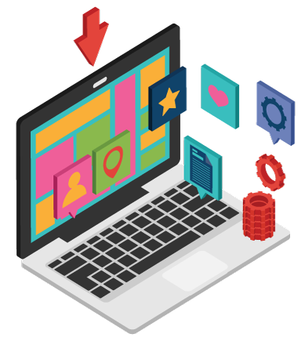
Introducción a la Programación
Informática:
Conjunto de conocimientos técnicos que se ocupan del tratamiento automático de la información por medio de computadoras
Computadora:
Máquina electrónica capaz de almacenar información y tratarla automáticamente mediante operaciones matemáticas y lógicas controladas por programas informáticos.
Hardware & Software

Slide 4
Introducción a la Programación
Programación:
La programación es el proceso de crear un conjunto de instrucciones que le dicen a una computadora como realizar algún tipo de tarea. Incluye, todas las tareas necesarias para que el código funcione correctamente y cumpla el objetivo para el cual se escribió.
¿Entonces que es un programa?
Implementación de la secuencia de instrucciones.
Escrito en un Lenguaje de programación

Slide 5
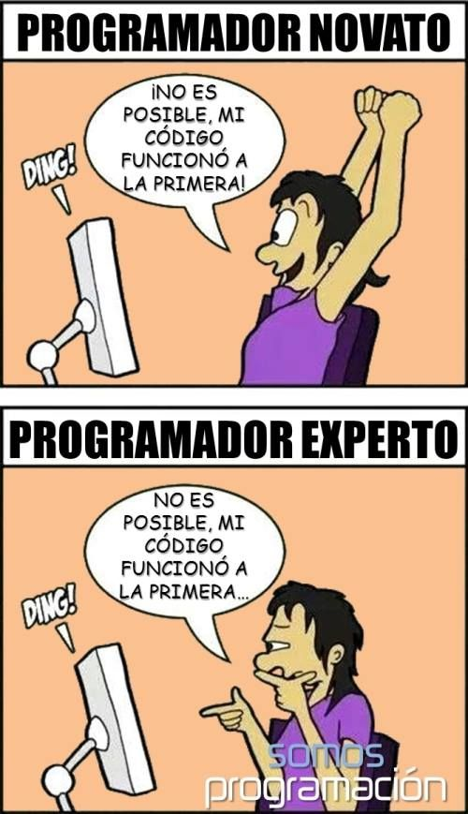
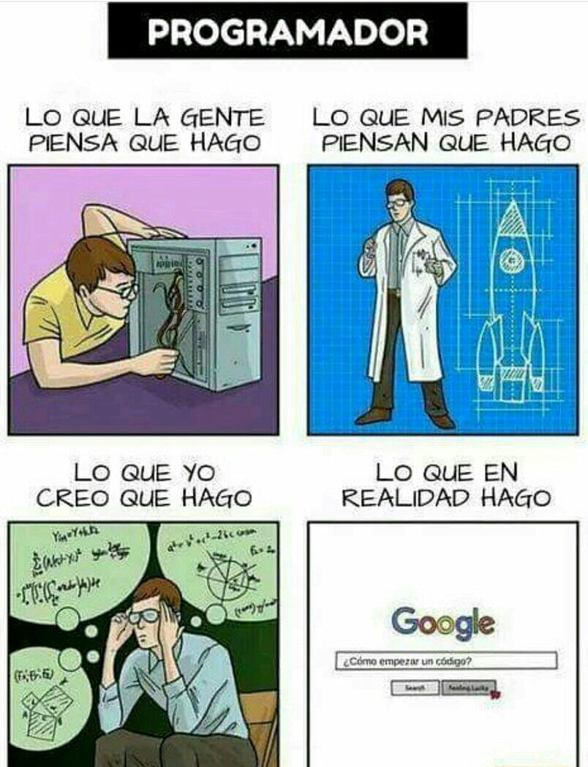
Introducción a la Programación
Trabajo en Equipo - Roles
Gestores
Analistas
Diseñadores
Programadores
Testers
Administradores de Sistemas

Slide 6
Introducción a la Programación
Ingeniería del Software
Modelo de Desarrollo en Cascada
Planificación
Análisis
¿Qué?
Diseño
¿Cómo?
Es sólo una etapa del proceso de desarrollo
Programación
Implementación
Prueba y depuración
Mantenimiento

Slide 7
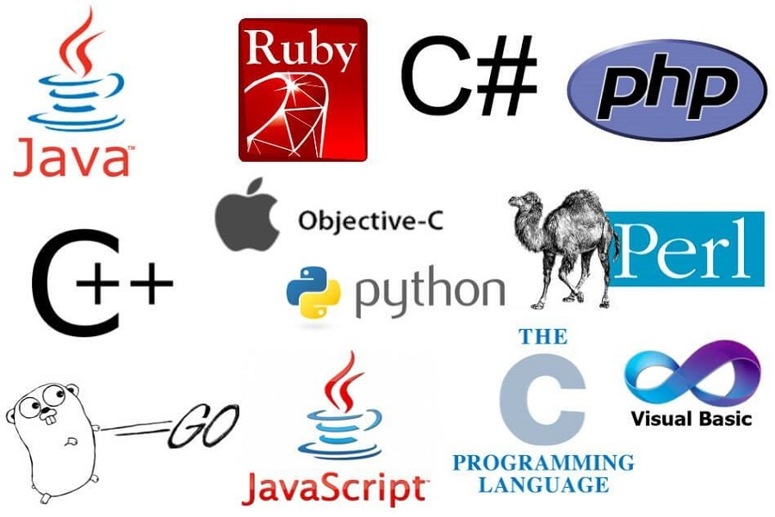
Introducción a la Programación
Lenguajes de alto Nivel
Cercanos al lenguaje natural
Mayor legibilidad y facilidad de programación
Datos estructurados y abstracción procedimental
Compilados
Interpretados

Slide 8
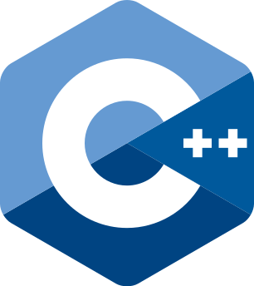
Introducción a la Programación
Lenguajes de alto Nivel
Compilados
Interpretados
#include <iostream>
using namespace std;
int main()
{
cout << "Hola Mundo!" << endl;
return 0;
}
Código fuente
Compilador
Código objeto
Código objeto
0100010100111010011100…
Enlazador
Código objeto de biblioteca
Programa ejecutable

Slide 9
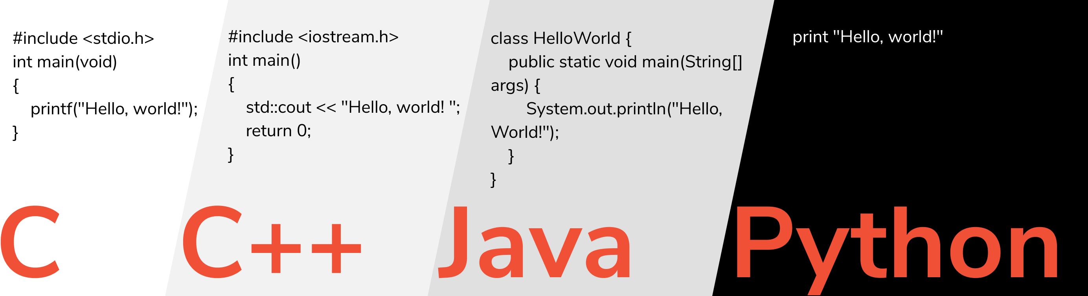
Introducción a la Programación
Lenguajes de alto Nivel
Compilados
Interpretados

Slide 10
PYTHON

Slide 11
¿Qué es Python?
Concebido a finales de los años 80 como un lenguaje para ser interpretado orientado a la enseñanza.
Creado por el informático holandés Guido van Rossum
El nombre Python se debe a su afición al programa de la BBC Monty Python’s Flying Circus, del célebre grupo de humoristas británico Monty Python

Slide 12
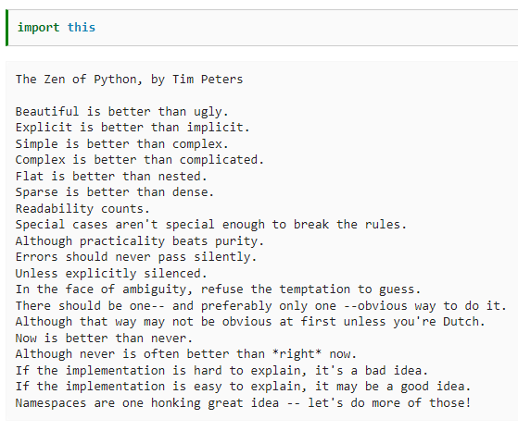
¿Qué es Python?
Zen de Python
Bello es mejor que feo.
Explícito es mejor que implícito.
Simple es mejor que complejo.
Complejo es mejor que complicado.
Plano es mejor que anidado.
Espaciado es mejor que denso.
La legibilidad es importante.
Los casos especiales no son lo suficientemente especiales como para romper las reglas.
Sin embargo, la practicidad le gana a la pureza.

Slide 13
PENSAMIENTO COMPUTACIONAL

Slide 14
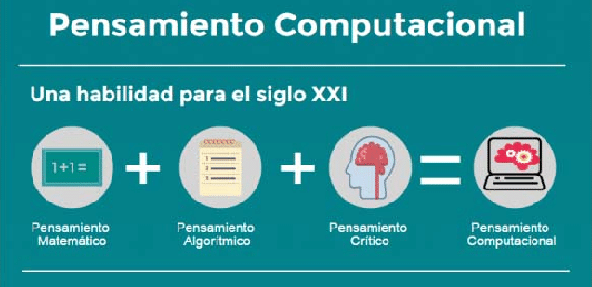
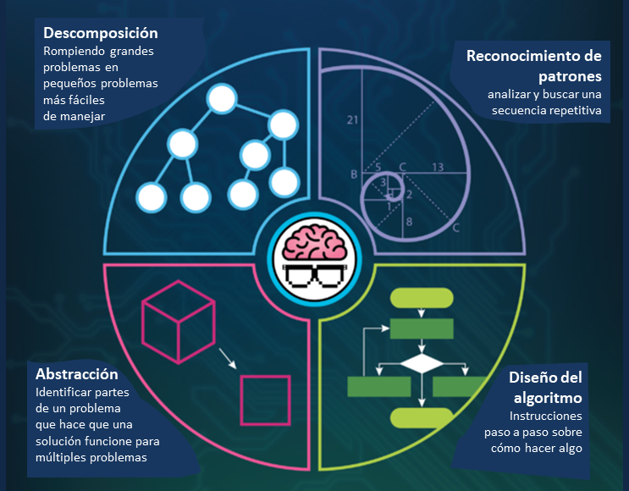
Pensamiento Computacional
“Evolution”: Design and Implementation of Digital Educational Material to Strengthen Computational Thinking Skills
TOMi.digital - PENSAMIENTO COMPUTACIONAL

Slide 15
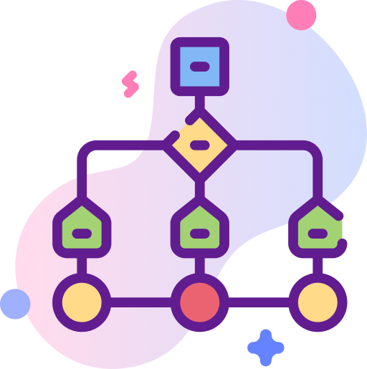




Pensamiento Computacional
¿Qué es un Algoritmo?
Secuencia de pasos o instrucciones lógicas y ordenadas que resuelven un problema y es la base de la programación.
Características
Preciso
Tiene que resolver el problema sin errores.
Definido
Al ejecutar el algoritmo repetidas veces siempre se obtendrá la misma salida.
Finito
Debe tener un Inicio y un Fin.
Legible
Cualquiera que les el algortimo debe poder entenderlo.

Slide 16
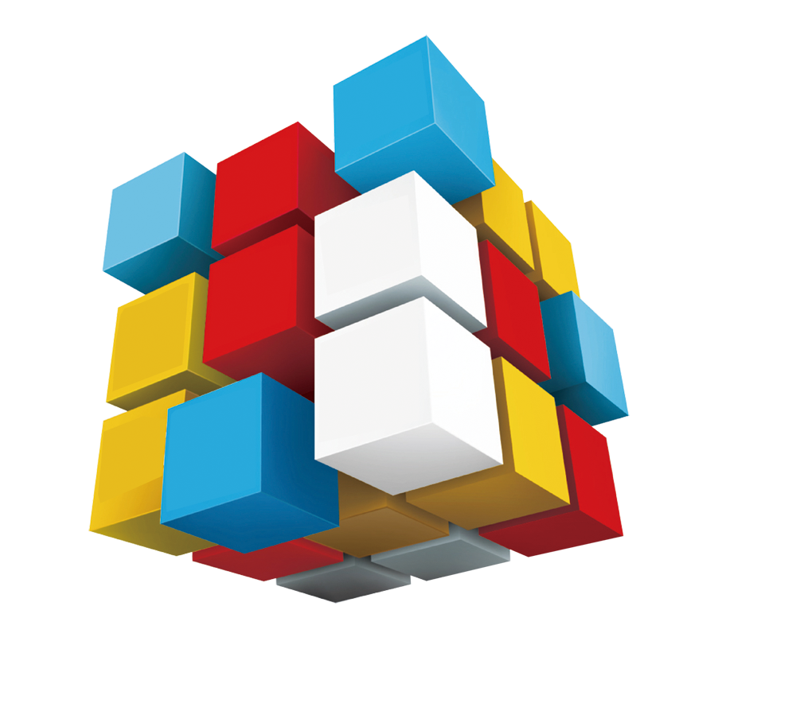
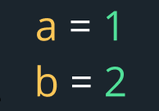

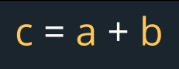
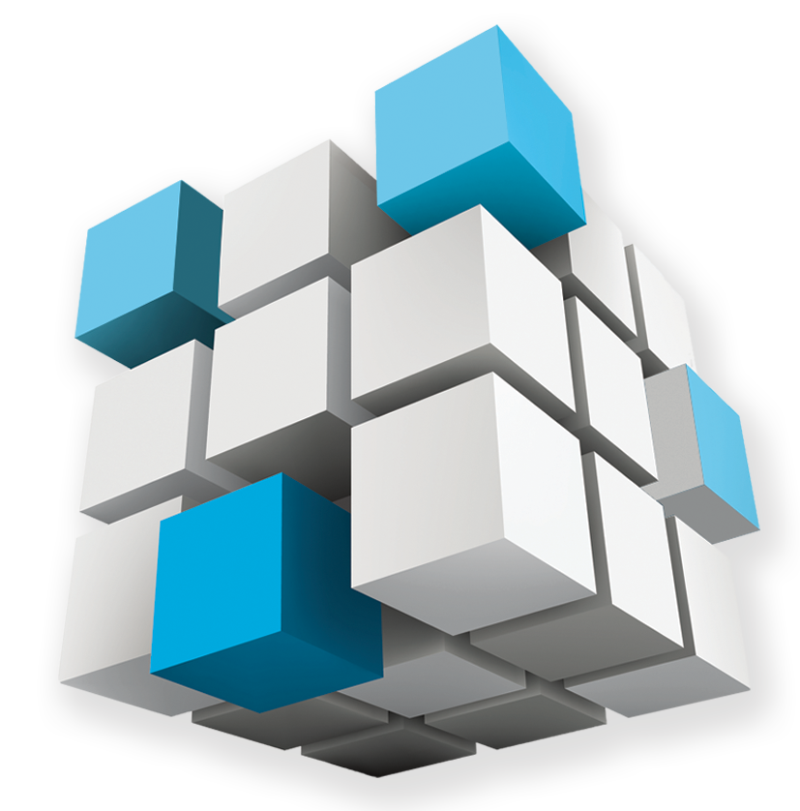
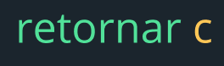
Pensamiento Computacional
Partes de un Algoritmo – Estructura Secuencial
Entrada
Datos que se le proporcionan al algortimo.
Proceso
Operaciones que se le hacen a los datos.
Salida
Resultado que se obtiene de las operaciones.

Slide 17
Pensamiento Computacional
Metodología -> Pensamiento lógico estructurado
Análisis
Diseño
Construcción
Método
Entrada – Proceso - Salida
Algoritmo
Diagrama de Flujo
Programa

Slide 18
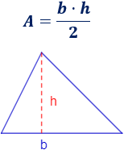
Pensamiento Computacional
Problema:
Dado la base y la altura de un triángulo, calcular y mostrar su área, a través de la fórmula del área.
Metodología -> Pensamiento lógico estructurado
Análisis
Diseño
Construcción
Método
Entrada – Proceso - Salida
Algoritmo
Diagrama de Flujo
Programa

Slide 19
Pensamiento Computacional
Problema:
Dado la base y la altura de un triángulo, calcular y mostrar su área, a través de la fórmula del área.
Análisis –> Método Entrada-Proceso-Salida
Leer
Visualizar o imprimir
Entrada
Proceso
Salida
base, altura
area=(base*altura)/2
area

Slide 20
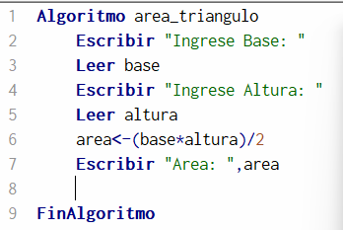
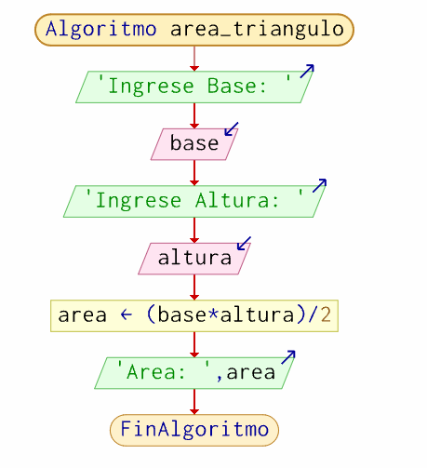
Pensamiento Computacional
Problema:
Dado la base y la altura de un triángulo, calcular y mostrar su área, a través de la fórmula del área.
Diseño –> Algoritmo
Diseño –> Diagrama de flujo

Slide 21
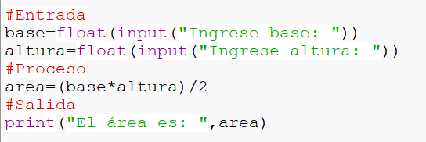
Pensamiento Computacional
Problema:
Dado la base y la altura de un triángulo, calcular y mostrar su área, a través de la fórmula del área.
Construcción –> Programa en Python

Slide 22
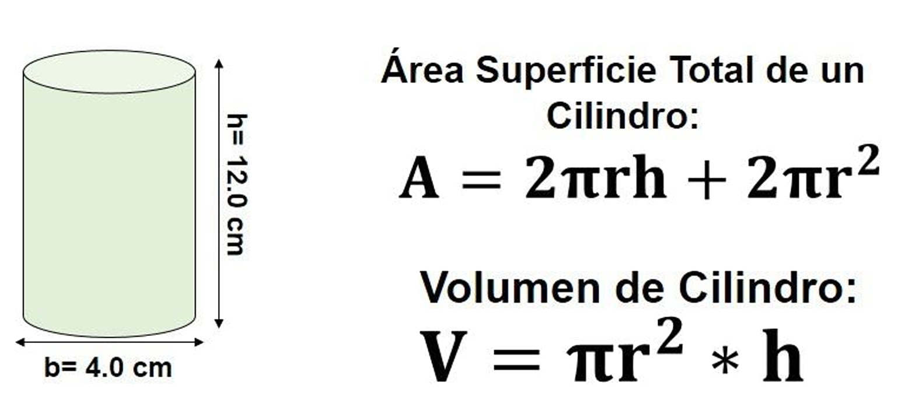
Pensamiento Computacional
Ejercicios:
Problema 1:
Desarrolle un algoritmo que permita leer tres valores y almacenarlos en las variables A, B y C respectivamente. El algoritmo debe imprimir cual es el mayor y cual es el menor.
Problema 2:
Desarrolla un algoritmo que permita determinar el área y volumen de un cilindro dado su radio (R) y Altura (H)

Slide 23
INSTALACIÓN

Slide 24
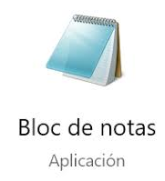





Instalación y Configuración

